Slide 1
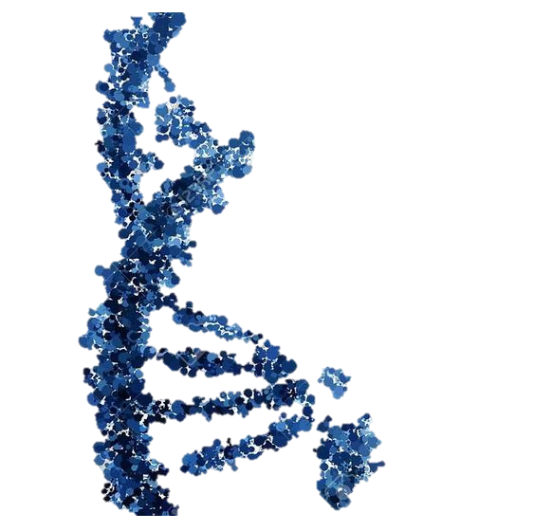

Интеграция инновационных решений в рамках Future Skills
Мы — Команда 1
Андрей Фарафонов
Алексей Плугатарев
Анна Власова

Slide 2
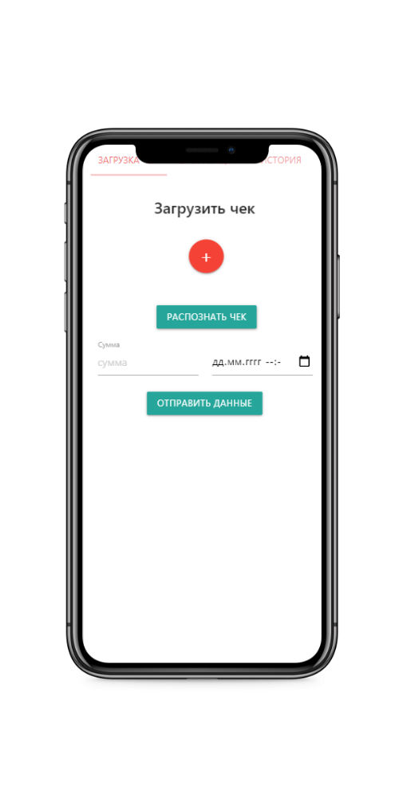
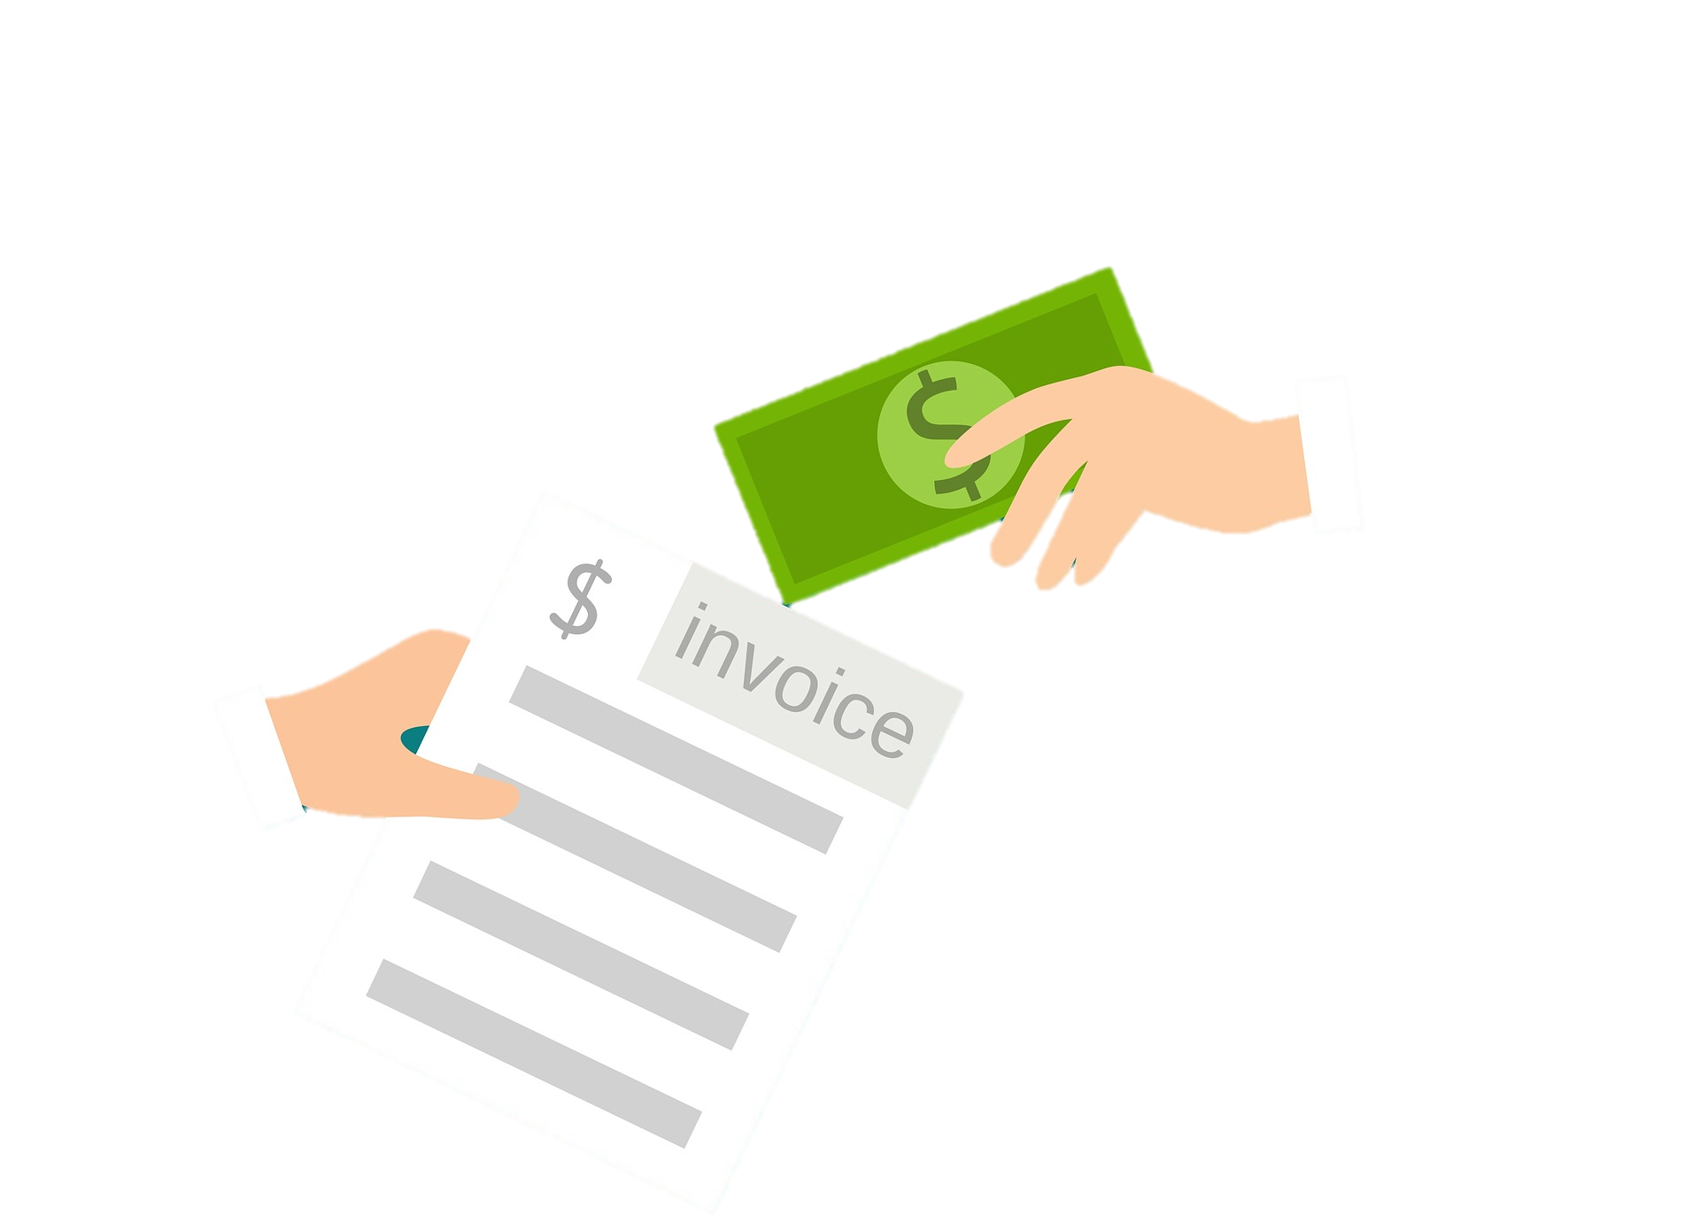
Интеграция новых решений необходима в 2021

Slide 3
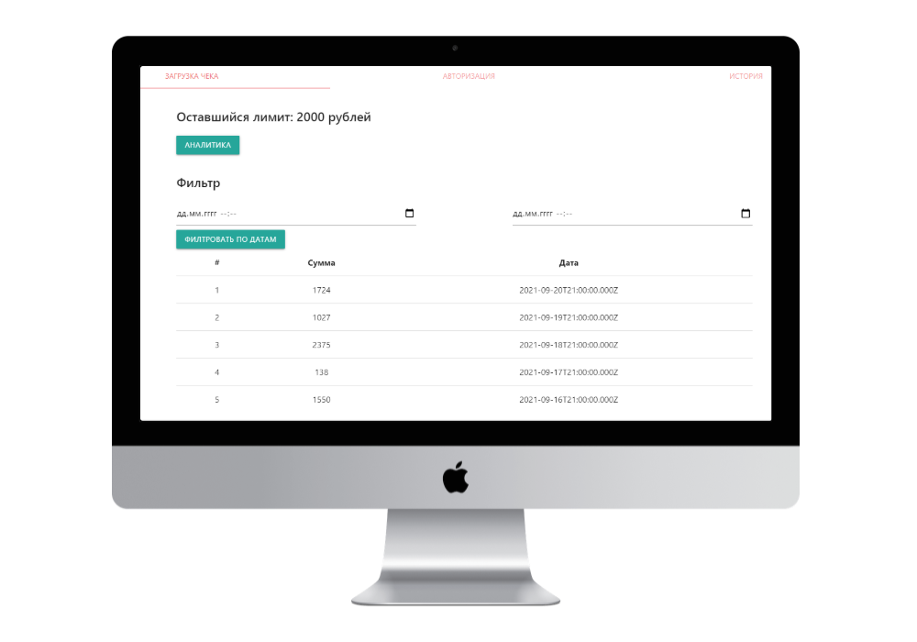

Заказчик получает доступный сервис для обработки чеков

Slide 4
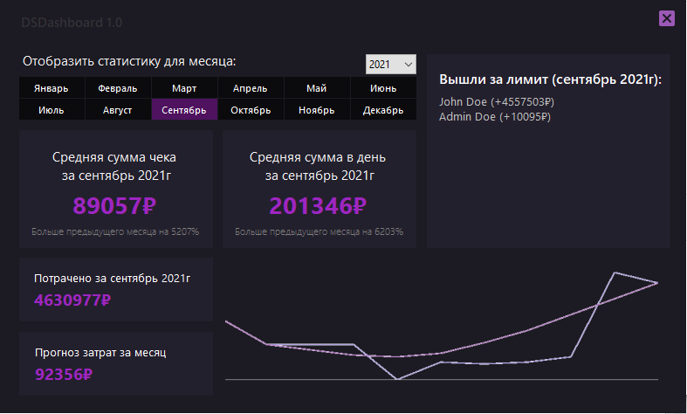
Наше решение — это удобная аналитика данных

Slide 5
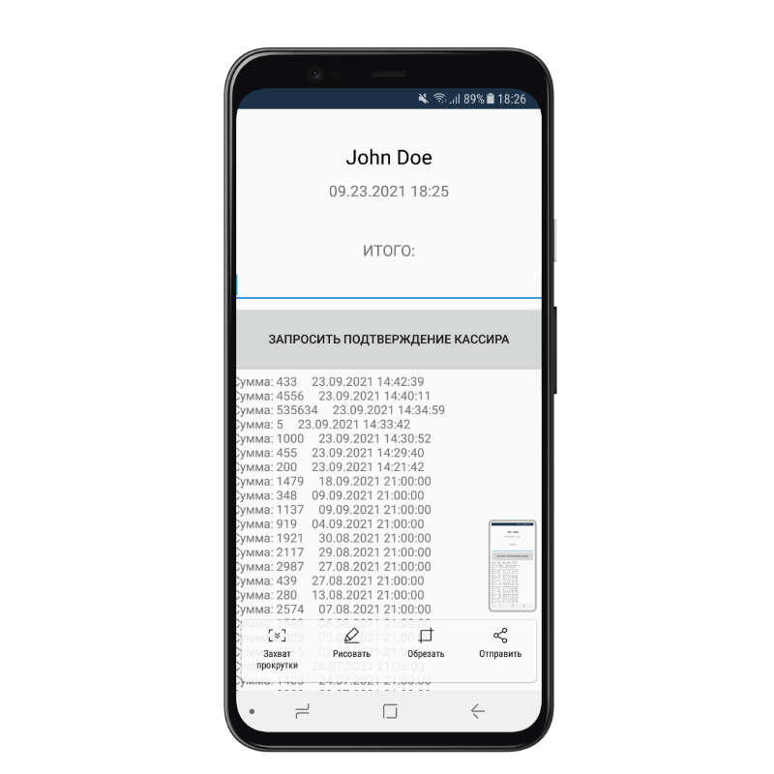

NFC реализует упрощенное распознавание и определение личности сотрудников

Slide 6
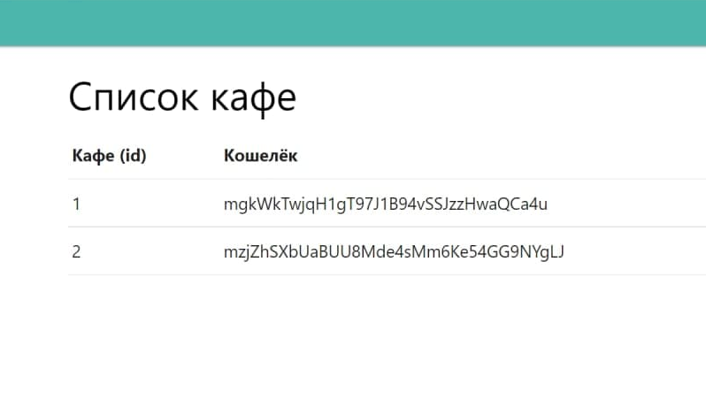

Личная криптовалюта компании — уже наступившее будущее

Slide 7
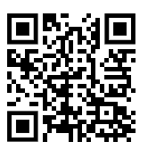
Для вас старалась команда 1
Попробуйте наше решение по ссылке или QR-коду ниже
https://github.com/anononana/DigitalSkills2021

